Slide 1


Kripto Kod Kontrol
Otomasyon Sistemi
Yetkili Kullanıcı Kılavuzu
Siparişten üretime, kod doğrulamadan raporlamaya kadar temel kullanıcı işlemleri.

Slide 2
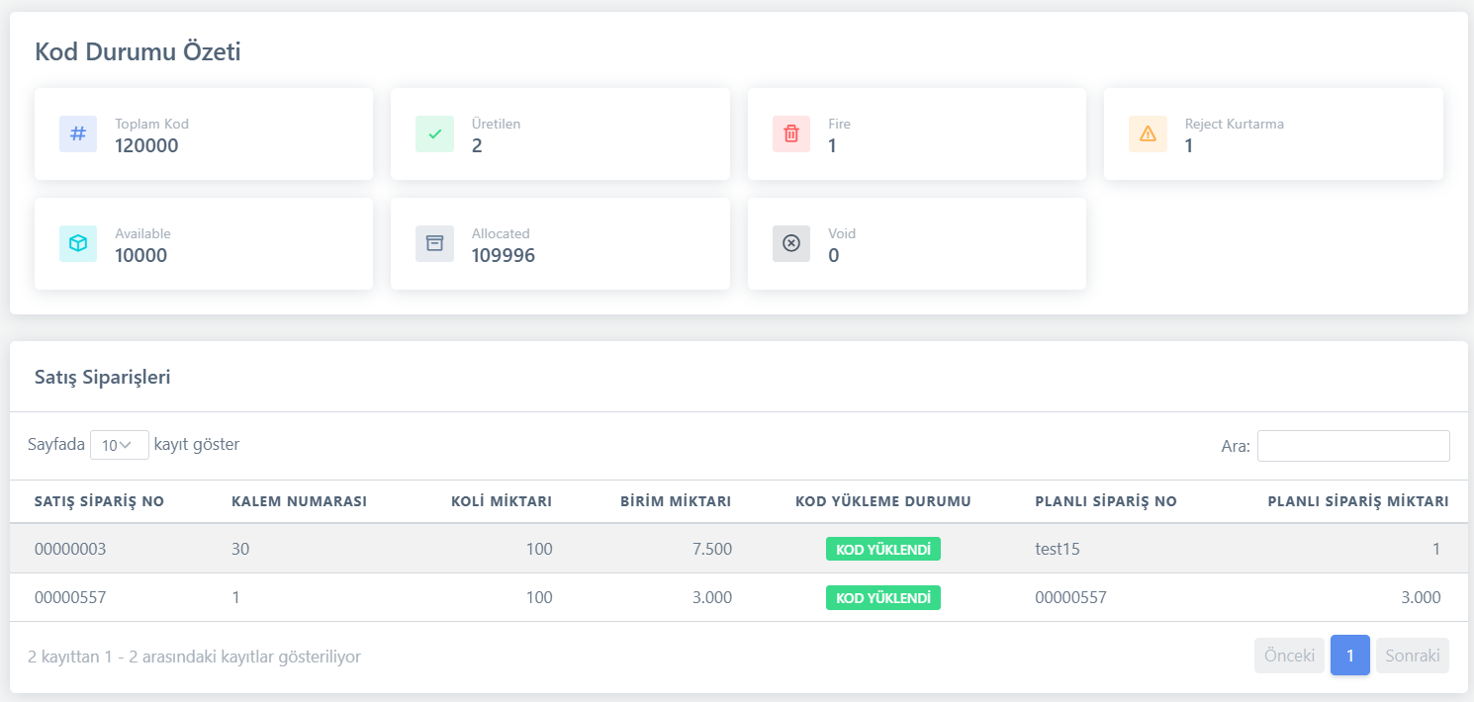
1. Genel durumu izleyin
01
Kod havuzunun özetini ve sipariş bazlı güncel durumu tek ekranda takip edin.
1
1
Kod durumu özeti
Toplam Kod, Üretilen, Fire, Reject Kurtarma, Available, Allocated sayılarını birlikte gösterir.
2
Satış siparişleri
2
Bir sipariş satırı seçildiğinde aşağıdaki grafikler ilgili siparişe göre güncellenir.
Kripto Kod Kontrol Otomasyon Sistemi | Yetkili Kullanıcı Kılavuzu

Slide 3
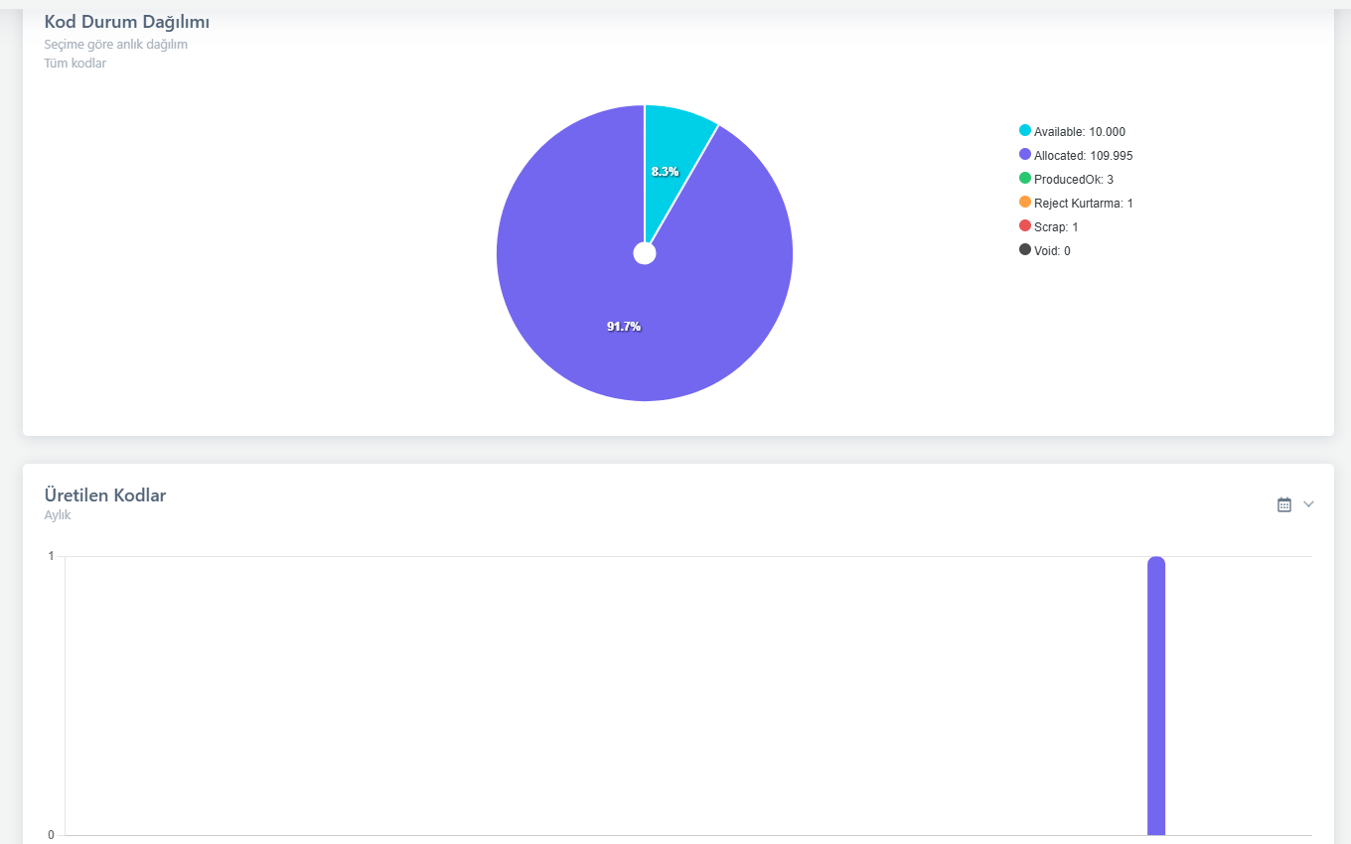
2. Kod dağılımını ve üretim eğilimini inceleyin
02
Grafikleri tüm kodlar veya seçilen satış siparişi kapsamında değerlendirin.
1
Kod Durum Dağılımı
Kodların durumlara göre adet ve yüzde dağılımını gösterir.
1
2
2
Durumların anlamı
Available, henüz herhangi bir planlı siparişe atanmamış ve kullanıma hazır;
Allocated, bir planlı siparişe atanmış ancak henüz üretimde kullanılmamış;
ProducedOk, üretimi başarıyla tamamlanan;
Reject Kurtarma, reject ünitesinden yeniden üretime kazandırılan;
Scrap ise fireye ayrılan kodları ifade eder.
3
3
Üretilen Kodlar
Üretilen kod miktarını günlük, haftalık, aylık veya yıllık dönemlerde karşılaştırın.
Kripto Kod Kontrol Otomasyon Sistemi | Yetkili Kullanıcı Kılavuzu

Slide 4
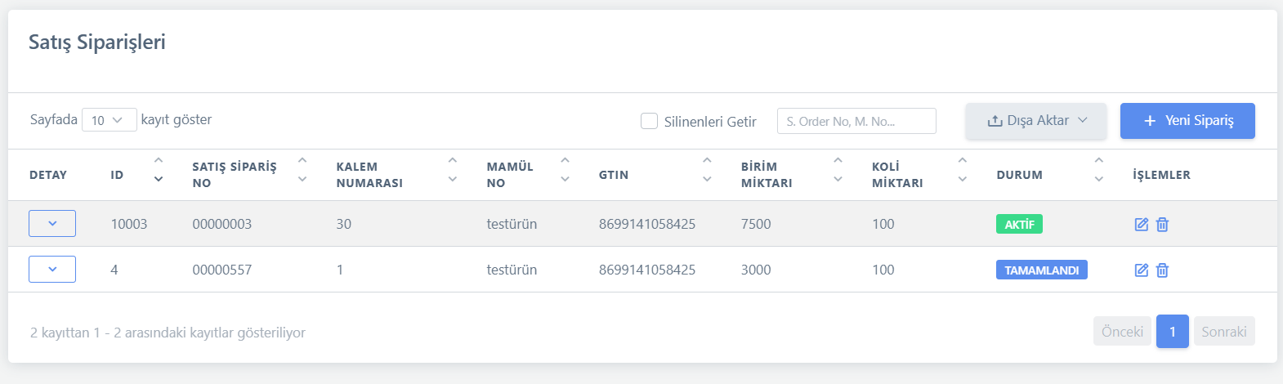
3. Satış siparişlerini yönetin
03
Siparişleri görüntüleyin, durumlarını takip edin ve gerekli işlemleri başlatın.
1
2
3
1
Yeni Sipariş
2
Sipariş durumu
3
İşlemler
Yeni satış siparişi ve kripto kod yükleme işlemini başlatır.
Pasif, henüz üretime başlanmamış siparişi; Aktif, üretimi devam eden siparişi; Tamamlandı ise üretim süreci sonuçlandırılmış siparişi ifade eder. Aynı anda yalnızca bir sipariş aktif olabilir.
Sipariş bilgilerini düzenleyin veya siparişi iptal edin.
Kripto Kod Kontrol Otomasyon Sistemi | Yetkili Kullanıcı Kılavuzu

Slide 5
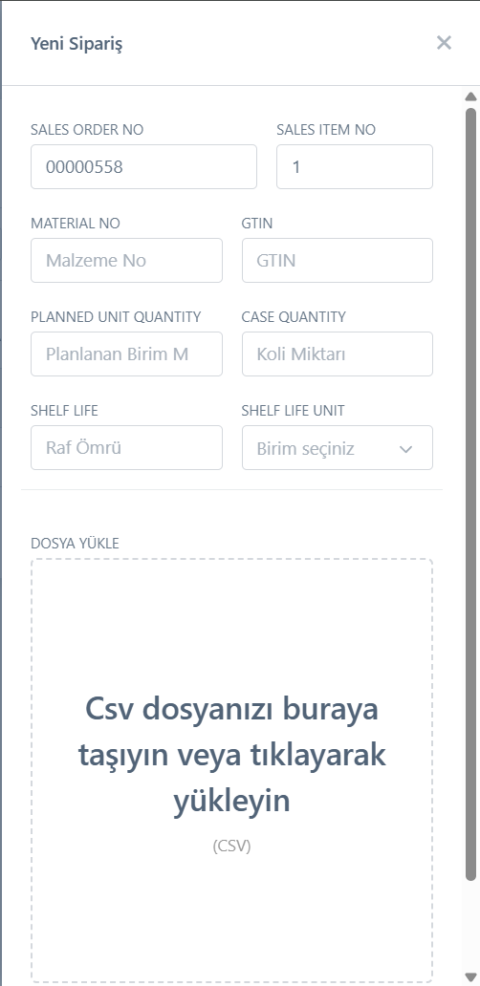
4. Yeni satış siparişi oluşturun
04
Ürün, miktar, raf ömrü ve kripto kod dosyasını aynı panelde tanımlayın.
1
Sipariş numaraları
Sales Order No sistem tarafından önerilir; Sales Item No varsayılan olarak 1 başlar.
1
2
Ürün bilgileri
2
Material No ve GTIN alanlarına üretilecek ürünü tanımlayan değerleri girin.
3
3
Miktarlar
Planned Unit Quantity birim miktarı, Case Quantity siparişin toplam koli adedidir.
4
4
Raf ömrü
5
Shelf Life değerini Gün, Hafta, Ay veya Yıl birimiyle tanımlayın. SKT tutulmayacaksa 0 girilebilir.
5
CSV dosyası
Her satıra bir kod yazın. 01-21-93 veya 01-21-91-92 yapısındaki kodlar ve %5 fire payı bulunmalıdır.
Kripto Kod Kontrol Otomasyon Sistemi | Yetkili Kullanıcı Kılavuzu

Slide 6
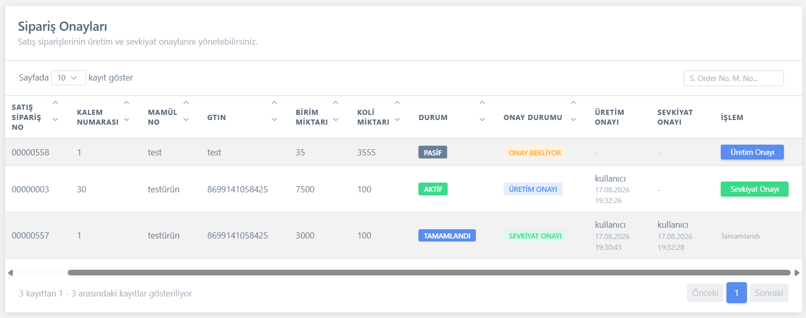
5. Üretim ve sevkiyat onaylarını izleyin
05
Siparişin onay sürecini üretimden sevkiyata kadar adım adım takip edin.
1
2
3
1
Onay Bekliyor
2
Üretim Onayı
3
Sevkiyat Onayı
Üretim işlemleri tamamlandığında üretim sorumlusu Üretim Onayı verir.
Onaylayan kullanıcı ve tarih görünür; sipariş Sevkiyat Onayı aşamasına geçer.
Sevkiyat sorumlusu onay verdiğinde onay süreci tamamlanır.
Kripto Kod Kontrol Otomasyon Sistemi | Yetkili Kullanıcı Kılavuzu

Slide 7
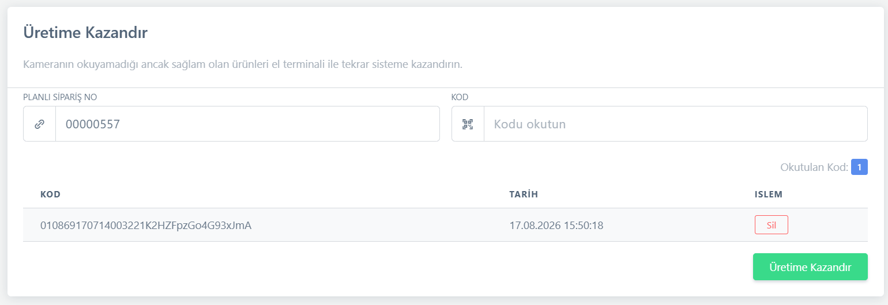
6. Sağlam ürünleri üretime kazandırın
06
Reject ünitesindeki okunabilir ve sağlam ürünleri ilgili planlı siparişe geri kazandırın.
1
2
3
4
1
Planlı sipariş
2
Kodları okutun
3
Listeyi kontrol edin
4
Üretime Kazandır
Planlı sipariş numarasını girerek ilgili kodları işleme hazırlayın.
Sağlam ürünlerin kodlarını okutun; kayıtlar tarih bilgisiyle listeye eklenir.
Yanlış okutulan kodları Sil düğmesiyle listeden çıkarın.
Kontrol edilen kodları yeniden üretilmiş duruma alın.
Kripto Kod Kontrol Otomasyon Sistemi | Yetkili Kullanıcı Kılavuzu

Slide 8
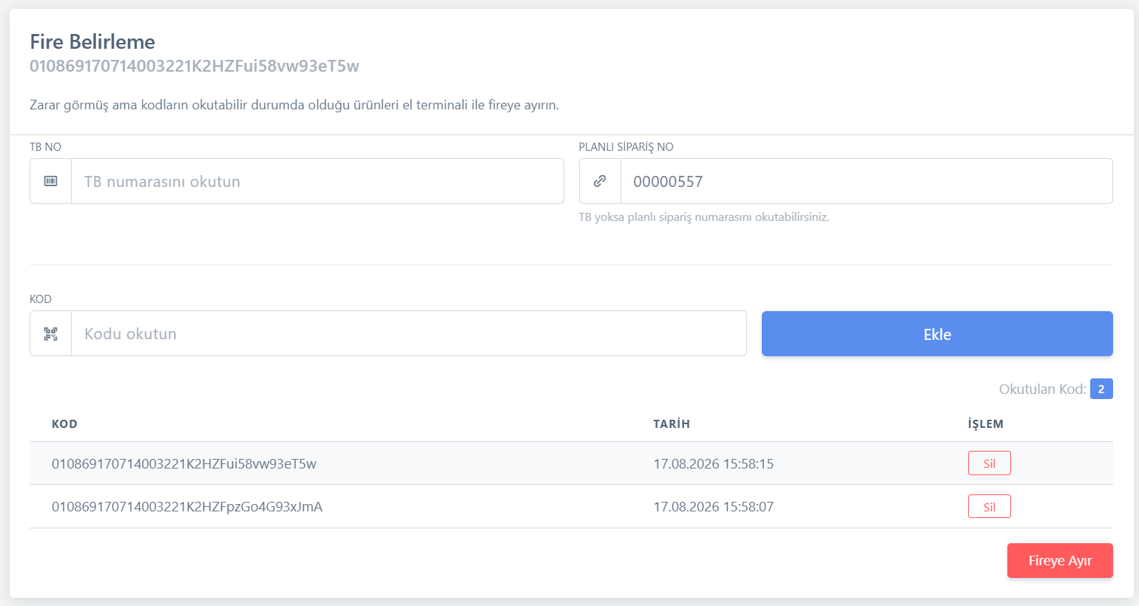
7. Hasarlı ürünleri fireye ayırın
07
Fiziksel olarak kullanılamayacak ürünlerin okunabilir kodlarını fire durumuna alın.
1
Planlı sipariş
Fire işleminin uygulanacağı planlı siparişi seçin.
1
2
Kod ekleme
Ürün kodunu okutun ve listeye ekleyin.
2
3
Kontrol
Okutulan kodları ve işlem tarihlerini gözden geçirin; hatalı kaydı silebilirsiniz.
3
4
Fireye Ayır
4
Kontrol edilen kodları fire durumuna geçirin.
Kripto Kod Kontrol Otomasyon Sistemi | Yetkili Kullanıcı Kılavuzu

Slide 9
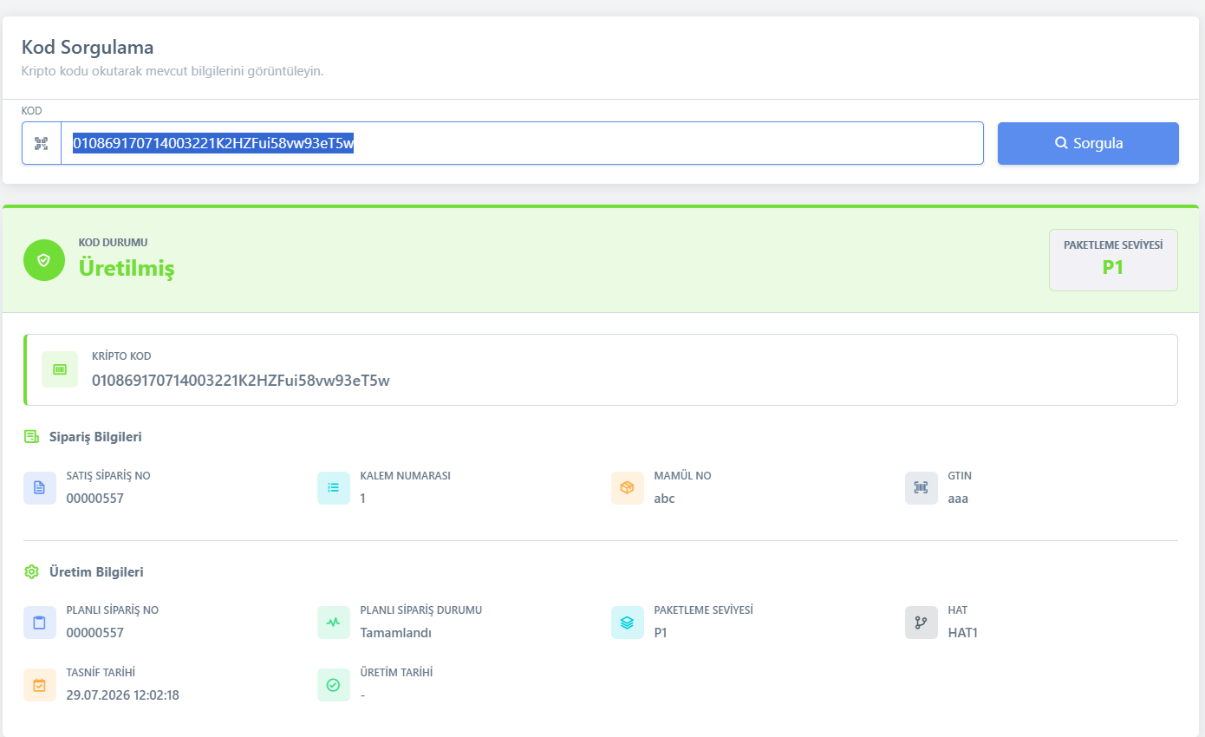
8. Kripto kodun geçmişini sorgulayın
08
Bir kodun durumunu, siparişini ve üretim bilgilerini tek ekranda görüntüleyin.
1
Kod sorgulama
1
Kripto kodu okutun veya girin ve Sorgula düğmesini kullanın.
2
Durum ve paketleme
2
Kodun mevcut durumunu ve paketleme bilgisini görüntüleyin.
3
Sipariş bilgileri
3
Satış siparişi, kalem, mamul ve GTIN bilgilerini doğrulayın.
4
4
Üretim bilgileri
Planlı sipariş, hat, tasnif ve üretim tarihlerini inceleyin.
Kripto Kod Kontrol Otomasyon Sistemi | Yetkili Kullanıcı Kılavuzu

Slide 10
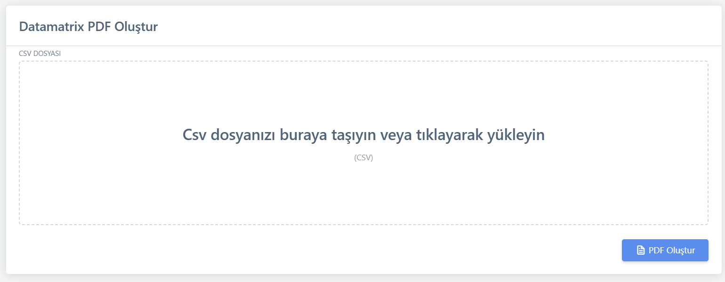
9. Kodlardan DataMatrix PDF oluşturun
09
CSV dosyasındaki kripto kodları yazdırılabilir DataMatrix görsellerine dönüştürün.
1
2
1
CSV dosyasını yükleyin
2
PDF Oluştur
Her satırda tek bir kripto kod bulunacak şekilde hazırlanan CSV dosyasını seçin.
Geçerli kodlardan DataMatrix PDF oluşturulur; hatalı satırlar kullanıcıya bildirilir.
Kripto Kod Kontrol Otomasyon Sistemi | Yetkili Kullanıcı Kılavuzu

Slide 11
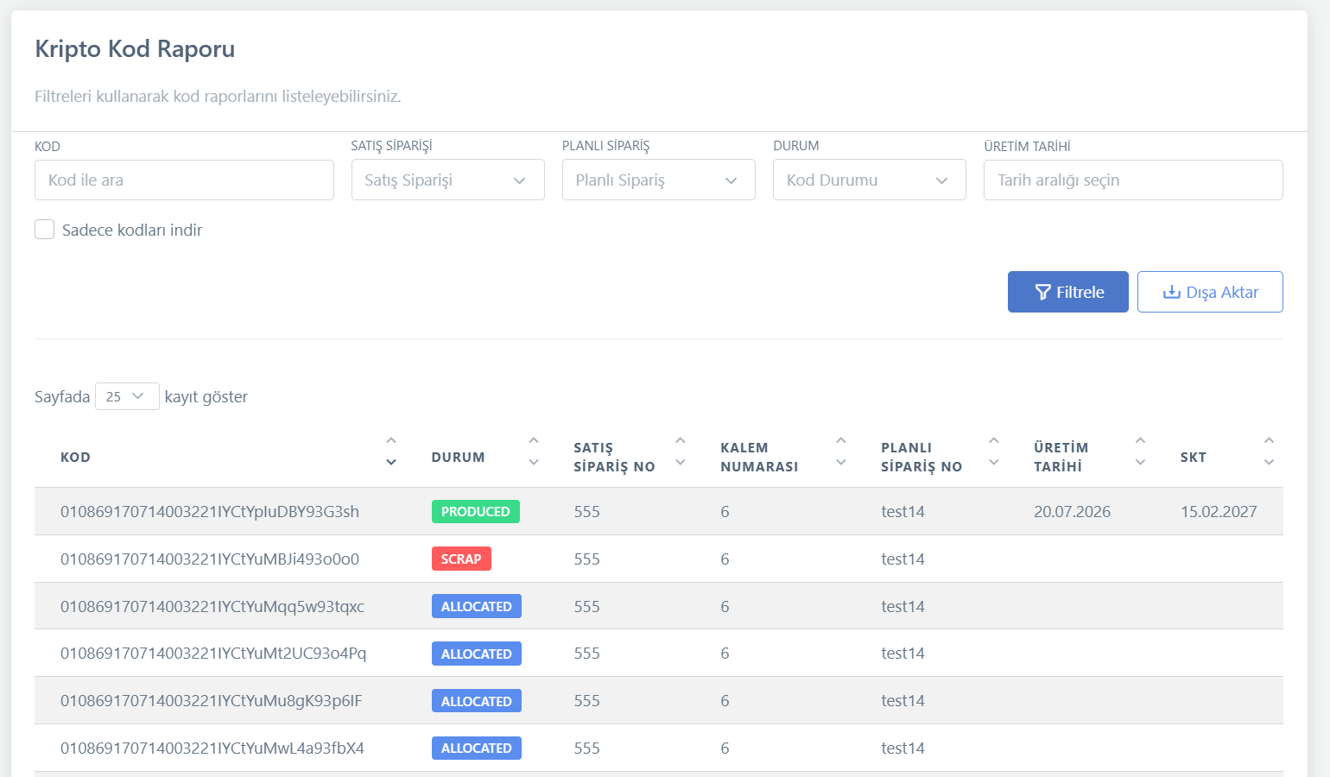
10. Kripto kod havuzunu raporlayın
10
Kodları sipariş, durum ve üretim tarihi ölçütleriyle filtreleyip dışa aktarın.
1
Kod
Tam kripto kod değerini girerek tekil kayıt arayın.
1
2
Sipariş filtreleri
Satış siparişi veya buna bağlı planlı sipariş üzerinden kapsamı daraltın.
2
3
5
4
3
Durum ve tarih
Kod durumunu ve üretim tarihi aralığını birlikte kullanabilirsiniz.
4
Filtrele / Dışa Aktar
Sonuçları yenileyin veya en az bir filtre kullanarak CSV indirin.
5
Sadece kodları indir
Dışa aktarımda diğer sütunlar yerine yalnızca kod değerlerini alın.
Kripto Kod Kontrol Otomasyon Sistemi | Yetkili Kullanıcı Kılavuzu

Slide 12
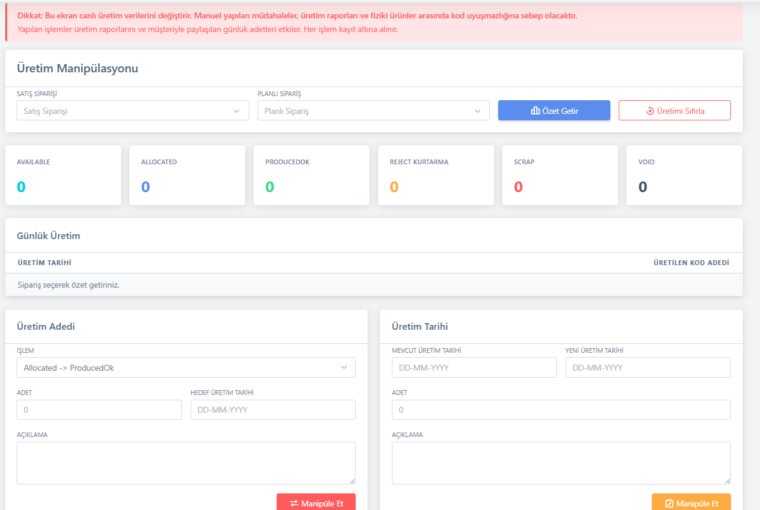
11. Üretim kayıtlarını kontrollü düzeltin
11
Bu ekran canlı üretim verilerini etkiler; yalnızca yetkili kullanıcılar ve zorunlu açıklamayla işlem yapmalıdır.
1
Sipariş ve özet
Satış ve planlı siparişi seçerek güncel üretim özetini getirin.
1
2
Kod durumları
Available, Allocated, ProducedOk, Reject, Scrap ve Void adetlerini kontrol edin.
2
3
Günlük üretim
3
Üretilen kod adetlerini gün bazında inceleyin; satır seçimi tarih alanlarını doldurur.
4
Üretim Adedi
4
5
Allocated ve ProducedOk durumları arasında belirli adet için kontrollü düzeltme yapın.
5
Üretim Tarihi
Belirli adette üretilmiş kodu mevcut tarihten yeni üretim tarihine taşıyın.
Kripto Kod Kontrol Otomasyon Sistemi | Yetkili Kullanıcı Kılavuzu

Slide 13
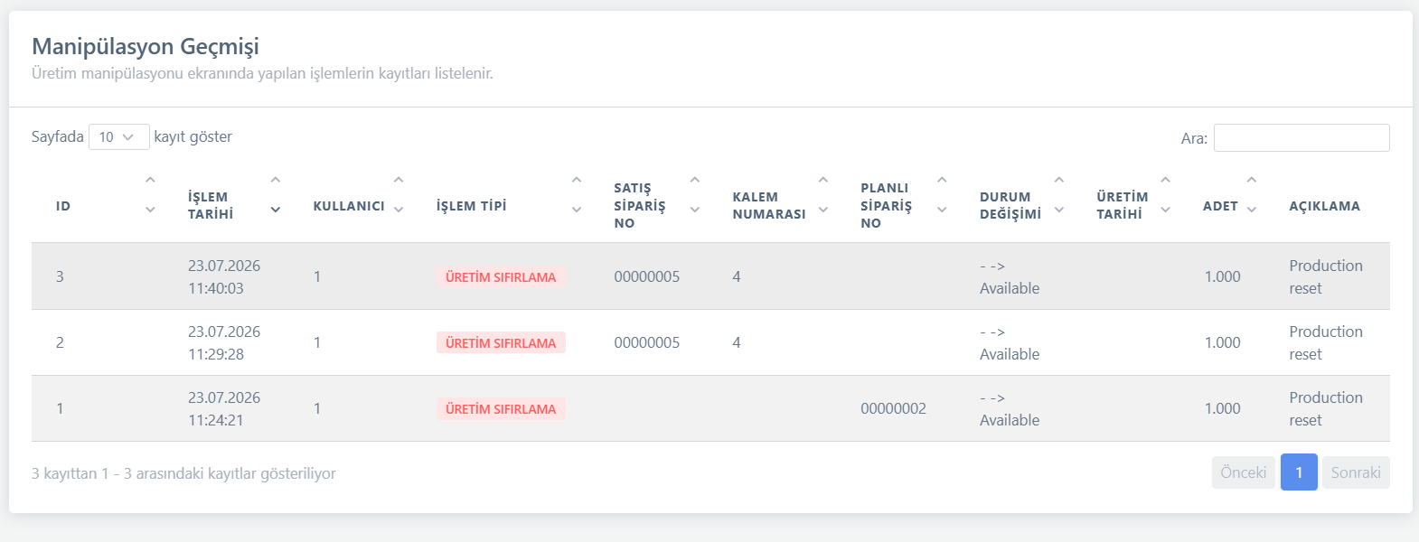
12. Müdahale geçmişini doğrulayın
12
Her müdahalenin kim tarafından, ne zaman, hangi kapsamda ve kaç kod için uygulandığını inceleyin.
1
2
3
4
5
1
Ara
2
Tarih ve kullanıcı
3
İşlem tipi
4
Değişim bilgisi
5
Adet ve açıklama
Sipariş, kullanıcı, işlem tipi veya açıklama ile kayıt bulun.
Müdahalenin ne zaman ve kim tarafından yapıldığını görün.
Kayda alınan müdahalenin türünü inceleyin.
Eski-yeni kod durumunu veya üretim tarihini karşılaştırın.
Etkilenen kod sayısını ve işlem gerekçesini doğrulayın.
Kripto Kod Kontrol Otomasyon Sistemi | Yetkili Kullanıcı Kılavuzu

Slide 14
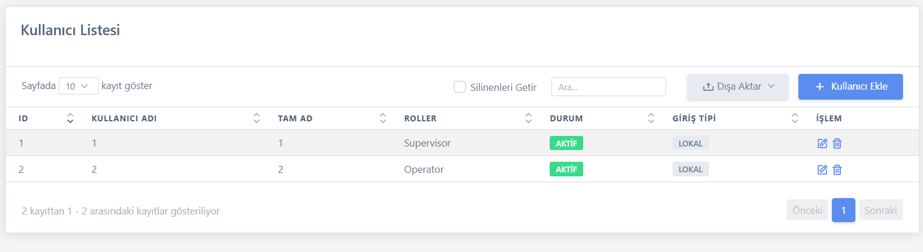
13. Kullanıcıları ve yetkileri yönetin
13
Kullanıcı hesaplarını, rollerini ve erişim durumlarını tek listeden yönetin.
1
2
4
3
1
Kullanıcı listesi
2
Kullanıcı Ekle
3
İşlemler
4
Rol erişimi
Kullanıcı adı, tam ad, rol ve hesap durumunu görüntüleyin.
Yeni bir kullanıcı hesabı oluşturun.
Kullanıcı bilgilerini düzenleyin veya hesabı pasif duruma getirin.
Operator saha ekranlarını; Supervisor bunlara ek olarak sipariş, rapor, düzeltme ve kullanıcı yönetimini kullanır.
Kripto Kod Kontrol Otomasyon Sistemi | Yetkili Kullanıcı Kılavuzu

Slide 15
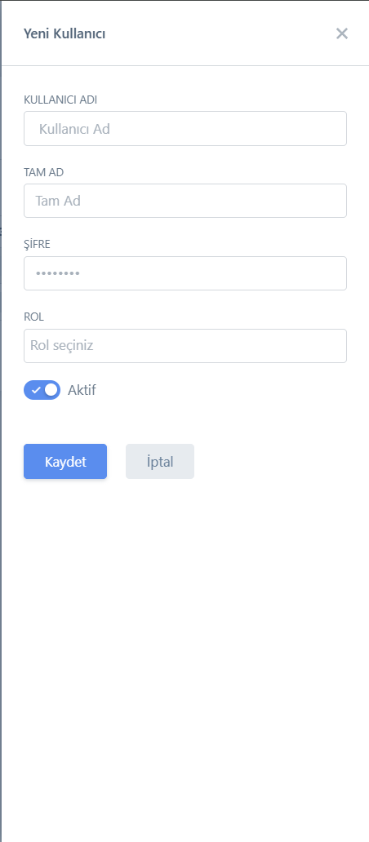
14. Yeni kullanıcı oluşturun
14
Hesap bilgilerini girin ve kullanıcının görevine uygun rolü belirleyin.
1
Hesap bilgileri
Sisteme girişte kullanılacak kullanıcı adını ve kullanıcının tam adını girin.
1
2
Şifre
2
Kullanıcı için güvenli bir başlangıç şifresi belirleyin.
3
3
Rol
4
Kullanıcının görevine göre Operator veya Supervisor rolünü seçin.
4
Aktif ve Kaydet
Aktif durumdaki kullanıcı sisteme giriş yapabilir. Bilgileri kontrol ederek hesabı kaydedin.
Kripto Kod Kontrol Otomasyon Sistemi | Yetkili Kullanıcı Kılavuzu

